Slide 1
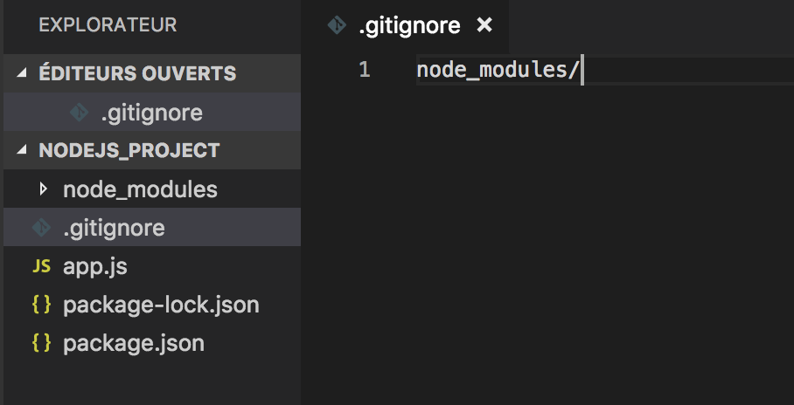
Permet de ne pas push notre dossier node_modules

